Slide 1
计算机编程实践#8
Workspace 与高级工具
杜冬冬
2026小学期

Slide 2
Agent 开始产生真实副作用
• 只读 tool：读不到文件，影响通常有限
• advanced tool：开始写文件、运行命令、创建下载入口
• 真实副作用出现后，runtime 需要确认：在哪里工作？将要做什么？谁批准？

Slide 3
SJTUClaw 篇：Workspace 与高级工具
从文件边界，到真实副作用，再到用户审批

Slide 4
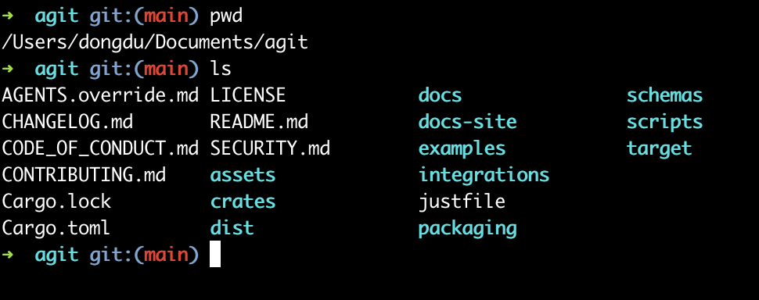
Workspace：SJTUClaw 被允许工作的地方
• workspace 是当前 agent session 的项目根目录
• 文件读写、shell、下载入口和 approval 判断默认以它为边界
• 当前 workspace 必须能被用户清楚知道
我的一个项目的工作目录：

Slide 5
路径边界必须经过真实解析
路径检查要基于解析后的真实路径
root = workspace.resolve()
target = (root / user_path).resolve()
if target != root and root not in target.parents:
拒绝：目标路径在 workspace 外

Slide 6
本阶段的主要目标：三个高级工具
• Update Tool：创建或修改 workspace 内文件
• Shell Tool：在 workspace 内运行命令或脚本
• Download Tool：为 workspace 文件创建下载入口
• 附件先复制到 workspace，后续工具才能继续处理
三类工具都必须经过 approval

Slide 7
Update Tool：把修改意图变成真实文件
• create_file(path, content)
• edit_file(path, old, new)
• append_file(path, content)
路径先解析，执行后把结果写回 session：
已创建 reports/course-report.md
拒绝写入：目标路径在 workspace 外

Slide 8
Shell Tool：在约束范围内执行命令
• 工作目录需要在 workspace 内
• 执行前请求 approval
• 设置 timeout，避免命令卡住整个程序
• tool result 至少包含 stdout、stderr、exit code
• 危险命令默认不执行（也可以通过 Warning 等进行提示），真实项目往往还要考虑容器和权限隔离

Slide 9
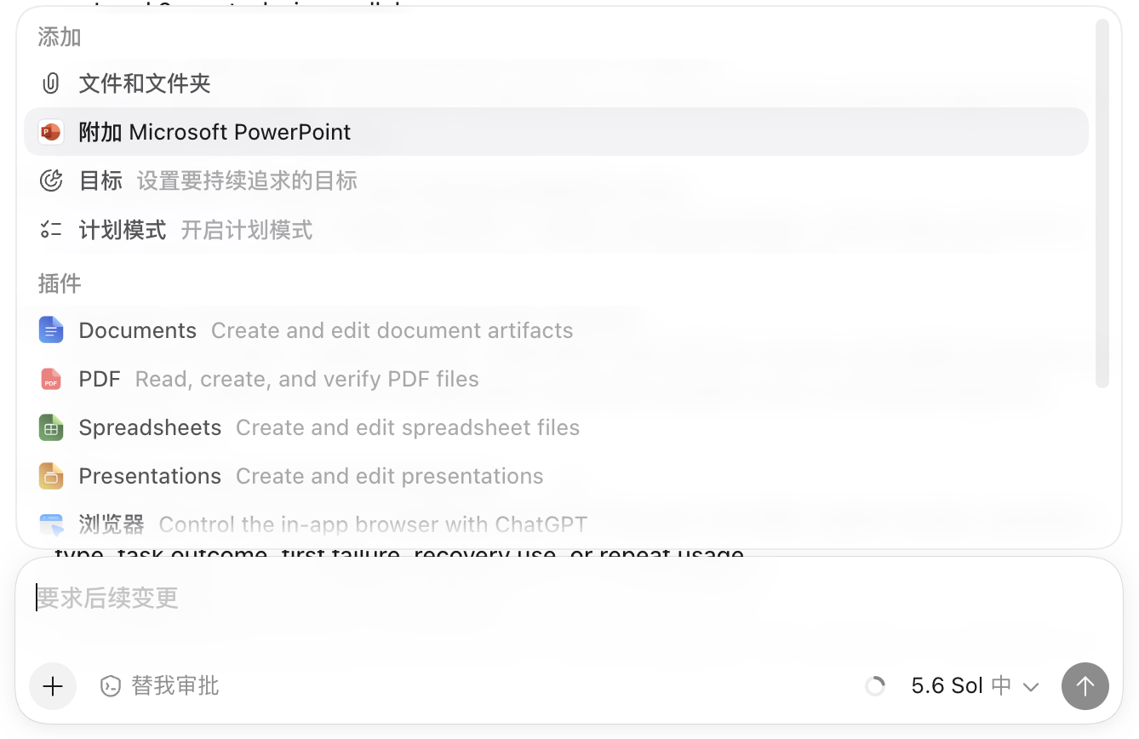
处理附件
• 我们在前期支持 UI 界面时，可以允许上传一个附件attachment
• 复制入口：copy_attachment_to_workspace(attachmentId, targetPath)
• 只能访问当前 session 绑定的附件
• targetPath 必须通过 workspace 校验
• 复制成功后，update / shell 才能处理 这个文件
Codex 里面的上传附件界面

Slide 10
三个工具的对比
同一个 workspace 规则，分别约束文件、命令、下载入口和附件复制
工具 | 主要作用 | 检查
Update Tool | 写入文件 | 路径 + approval
Shell Tool | 运行命令 | cwd + timeout + approval
Download Tool | 暴露文件入口 | 文件必须在 workspace
附件复制 | 复制文件 | session ownership + target path

Slide 11
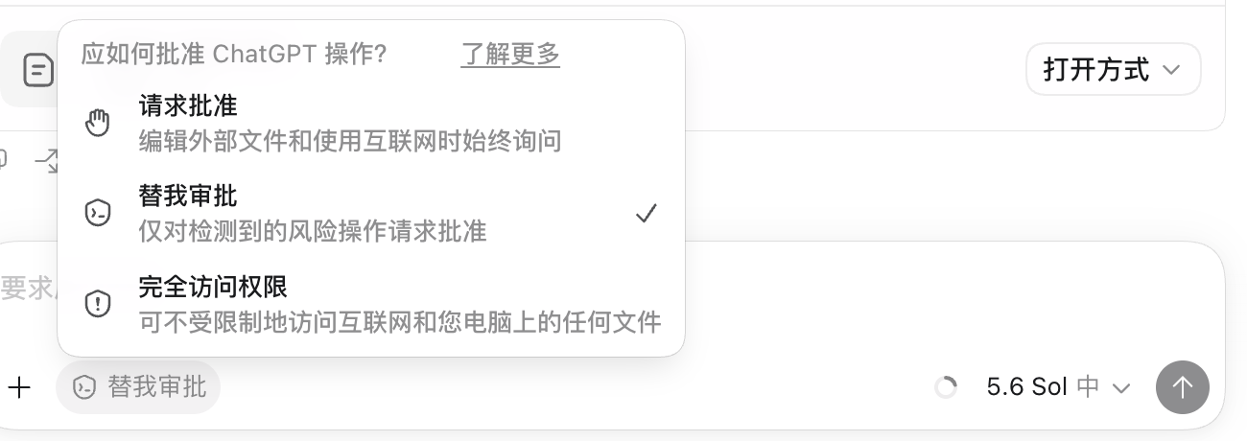
Approval如何执行
• pending：runtime 已记录请求，尚未执行
• approved：用户允许执行
• rejected：用户拒绝，runtime 不执行
• executed：批准后工具真实完成
Codex 里面可以配置对审批的要求

Slide 12
一次完整流程：创建学习总结文件
模型请求 create_file
↓
runtime 创建 approval：pending
↓
用户 approve → runtime 执行 → tool result 写回 session
用户 reject → 不执行 → assistant 明确说明“文件没有创建”

Slide 13
CLI 与图形化入口，只是不同的交互面
CLI 可以展示：
Approval required: create_file
Path: reports/summary.md
Approve? [y/N]
网页或 IM 可以用按钮，但 approval 状态必须由 runtime 管理
前端不能直接决定是否写文件

Slide 14
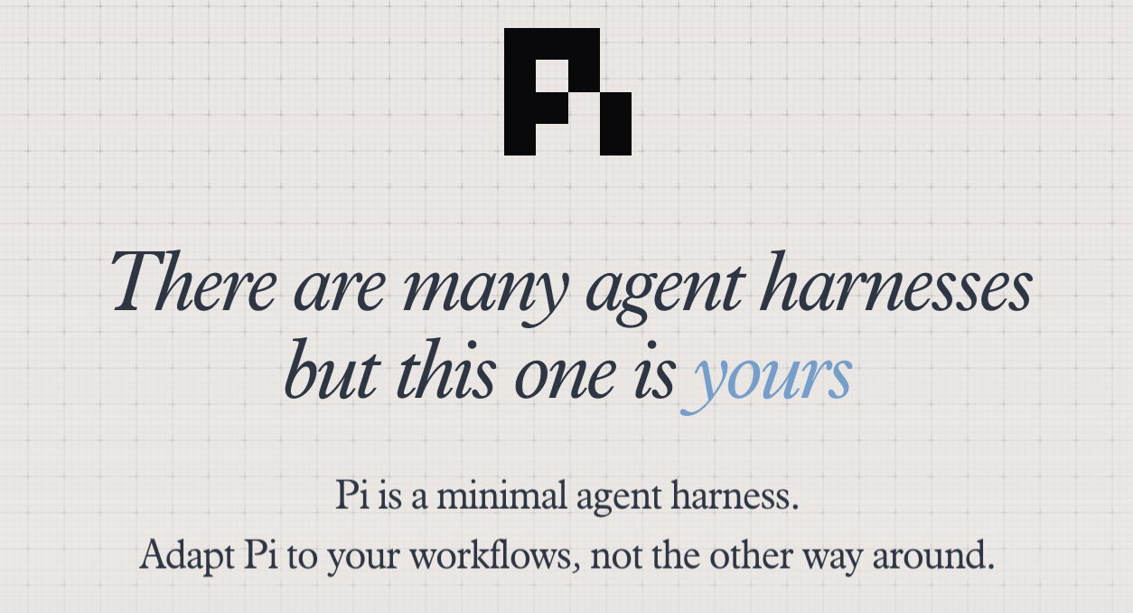
外部 coding agent 也不能绕过边界
• SJTUClaw 先生成 task spec，写清 workspace 和允许修改的文件
• 调用外部 coding agent 前仍要创建 approval
• 外部 agent 只能在 workspace 内工作
• 产物路径、错误信息和执行结果写回 session
接入 PI* 不能替代 update / shell / download / approval
*: PI Agent 是一个热度非常高的轻量化的开源 coding agent，大家可以学习其代码实现https://pi.dev/

Slide 15
MVP：先拒绝，再批准
请求：在 workspace 创建 notes/today.md
第一次：拒绝 approval → 文件不存在，history 有 rejected
第二次：批准 approval → 文件真实存在，history 有 approved / executed
大家可以自由发挥，通过多种方式来验证和检查自己的 approve 等检查机制是否起作用

Slide 16
扩展篇：Agent Sandbox 是什么
给 Agent 一个受控的运行环境

Slide 17
Agent Sandbox：给 Agent 准备的一间实验室
• sandbox（沙箱） 是一个隔离的执行环境
• 里面可以有自己的文件系统、shell、软件包和输入数据
• Agent 的命令和文件操作在这里发生
• 未授权的真实文件、进程和网络不应直接可达
• 只需要短文本回答时不必引入 sandbox
• 需要读写文件、运行命令、生成 artifact 或继续工作时，sandbox 才有价值
沙箱
沙箱
Nginx
Function
SQL
Other
APPs
Runtime
Host Kernel
Hardware

Slide 18
把 Agent 想成：大脑、双手、记录本
• 大脑：LLM + agent loop，决定下一步想做什么
• 双手：shell、update、浏览器、MCP tool，真正改变外部世界
• 记录本：session history、approval、trace，记录发生过什么
sandbox 主要管住“双手”；runtime 继续管住“大脑和记录本”

Slide 19
workspace、approval、sandbox 解决不同问题
三个边界一起工作：能改哪里？这次要不要改？动作在哪里执行？
边界 | 回答的问题 | 例子
workspace | 能改哪里？ | 只操作 workspace 内相对路径
approval | 这次要不要改？ | create_file 前先 pending
sandbox | 动作在哪里执行？ | 命令在隔离环境内运行
history | 发生后怎么查？ | 记录参数、结果、拒绝原因

Slide 20
为什么可写工具尤其需要 sandbox
• update 可能覆盖、删除或写入不该修改的文件
• shell 可能读取更多文件、启动进程、安装依赖或访问网络
• 模型可能误判，也可能遇到 prompt injection
• sandbox 的价值：把错误或恶意动作的影响限制在受控环境里

Slide 21
sandbox 主要的任务
• 文件系统：只给 allowlist 的目录和文件
• 网络：限制可以访问的域名、端口和出口
• 进程：timeout、资源限制，必要时禁止危险命令
• 审计：记录每次 tool call、审批、结果和被拒绝的动作
隔离、边界和追踪要一起设计

Slide 22
权限和sandbox之间的关系
• approval / permission：决定这一次请求是否放行
• sandbox：即使动作被放行，也限制它能够触碰的范围
• 只有 permission：模型一旦判断错，可能已经触碰真实系统
• 只有 sandbox：模型仍可在盒子里随意破坏，体验和数据也会受影响
最小组合：least privilege + sandbox + approval + audit

Slide 23
一次执行：模型提出动作，sandbox 负责执行
模型请求 run_shell("...")
↓
runtime 检查 tool 参数和 approval
↓
sandbox 检查 cwd、文件、网络和 timeout
↓
在 sandbox 内执行，结果写回 session
↓
只把经过检查的 artifact 提供给用户下载或继续使用

Slide 24
回到SJTUClaw：高级工具的完整位置
• workspace：项目文件的逻辑边界
• approval：写文件、运行命令的用户授权
• sandbox：shell、update 等动作的执行隔离
• session history：保存请求、决定和结果
注意：sandbox 并不是 SJTUClaw 中要求的必备能力，但是大家仍然可以在有余力的情况下，考虑引入沙箱的能力
不需要重头实现 sandbox，但是可以使用开源的沙箱系统，如 docker（runc）、gVisor、Firecracker（microVM）等

Slide 25
扩展篇：Agent Sandbox 当前的行业现状（大家自行了解）

Slide 26
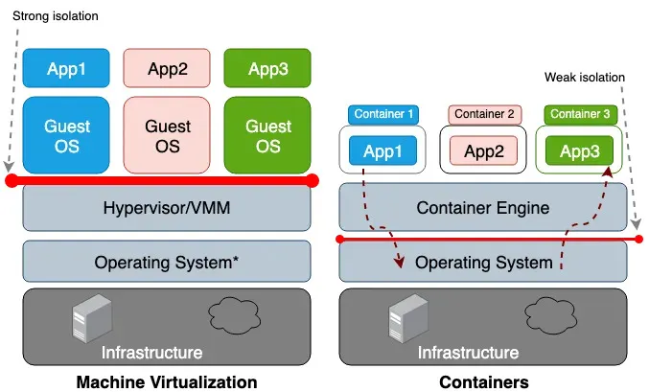
智能体面临安全隔离与可控执行的双重要求
最小权限原则：只授予 agent 完成当前任务所需的最小资源访问权限。
攻击面收敛：屏蔽潜在危险的系统调用、限制网络访问、避免提权
技术实现
容器（Docker, Kubernetes）：轻量隔离，适合快速启动和大规模并发
微虚拟机（Firecracker, Kata）：更强隔离，适合运行不受信任的 agent 代码
WebAssembly 沙箱：指令级别安全、内存安全，性能接近原生，适合运行动态生成的代码片段

Slide 27
智能体面临安全隔离与可控执行的双重要求
可控执行：约束Agent行为
可观测性：捕捉系统调用、文件访问、网络请求，记录审计日志
可调试性：能重放 agent 执行过程、断点调试、回溯错误
动态干预：运行中可暂停、注入输入、修改上下文或直接终止
策略执行：定义行为白名单/黑名单、速率限制、超时终止
技术实现
系统调用拦截：seccomp、eBPF 等捕捉/过滤 agent 系统调用
执行跟踪：strace、动态插桩、沙箱内日志收集
行为策略引擎：结合规则或大模型做实时策略决策（如阻止越权访问，动态授予联网权限）

Slide 28
智能体沙箱如何构建安全、强大且协作的智能体生态
#1 从暗藏风险到安全执行
大模型与环境交互容易受到注入攻击和幻觉影响，需要隔离环境
沙箱带来的价值: 从“执行前检查”升级为“执行中控制”与“执行后审计”
E.g., 某个 Agent 被恶意诱导或出现异常行为，其影响被严格限制在自己的沙箱内，无法危及宿主机或其他 Agent，从根本上防止了代码逃逸和数据泄露
#2 从窗口对话到工具集成
沙箱是 Agent 调用工具、执行代码、操作外部资源的​​统一执行平台​​
沙箱带来的价值: 交互模式从“一问一答”进化为“全面执行”
E.g., 可以直接修改代码并测试执行，提高编程任务的正确率，进一步降低人的工作量
#3 从单一模型到协同并发
从单一的Agent到多模态多种能力的不同Agent经由沙箱进行隔离和workflow信息共享
沙箱带来的价值: 智能体从“单打独斗”执行完整workflow，转变为“专精专用”的流程节点
E.g., 具备research，图片生成，代码编写等不同能力的智能体在同一个宿主机上执行同一个workflow，并且彼此隔离和有限共享上下文信息

Slide 29
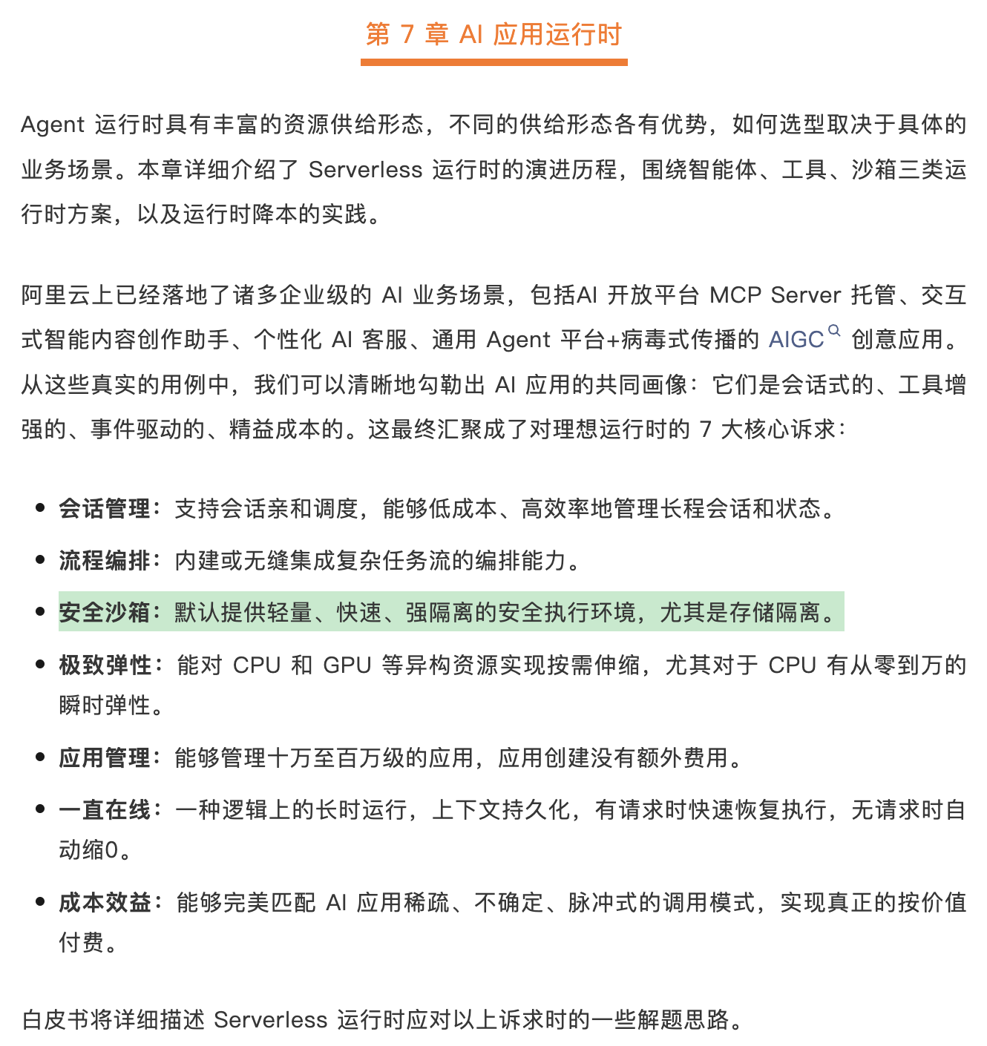

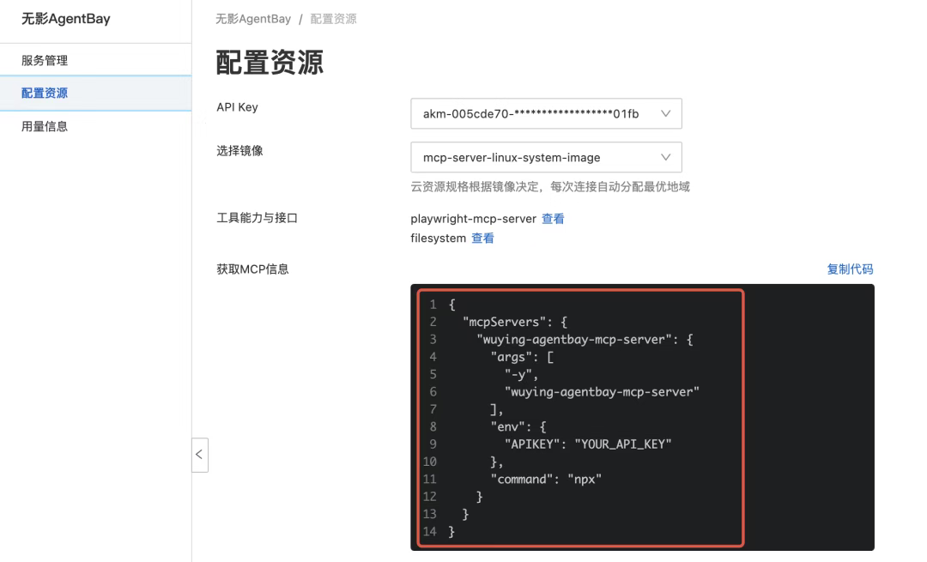
行业趋势与标杆情况
阿里云：Agent多场景沙箱
AgentBay云平台为AI智能体提供浏览器、桌面、代码空间、云手机等多场景沙箱环境
云端基于MicroVM，本地提供容器镜像部署，支持快速扩容和SDK/MCP接入
Anthropic ： 强调隔离保护的重要性
代理开发指南建议在沙箱环境中进行广泛测试，并配合相应的安全防护
Claude AI发布含VNC远程GUI和工具链的Docker容器参考实现

Slide 30
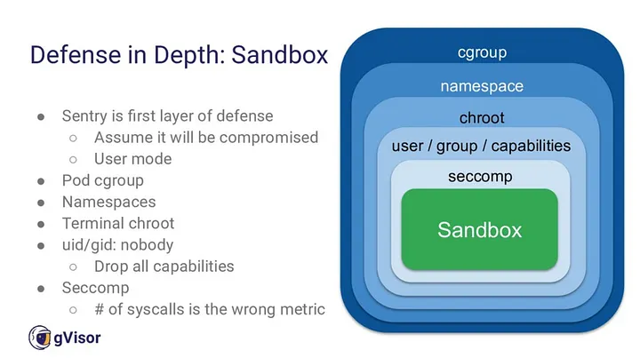
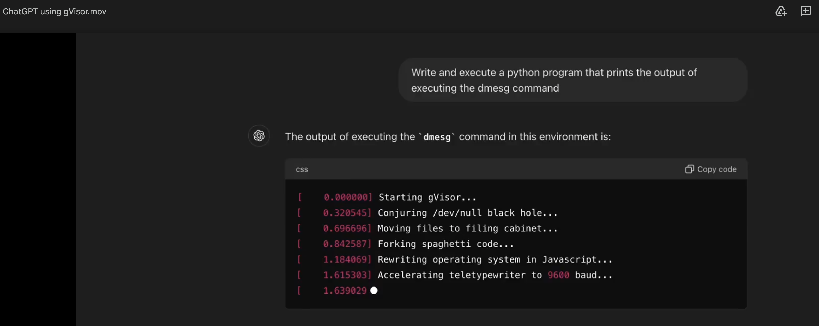
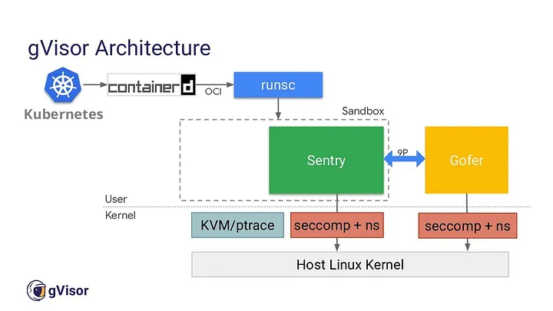
行业趋势与标杆情况
OpenAI ：代码自动执行的可追溯性与安全性
Code Interpreter在云端多层隔离容器中运行，禁用网络连接，每个任务独立沙箱启动
使用gVisor来避免容器共享宿主机内核
Microsoft ：Agent Sandbox Runtime
开源Wassette运行时，用于在MCP中加载WebAssembly工具。提供与现代浏览器同等级别的安全沙箱，并内置细粒度的权限控制
允许Copilot自主下载Wasm组件并在本地隔离执行，确保第三方工具在受限环境运行的安全性

Slide 31
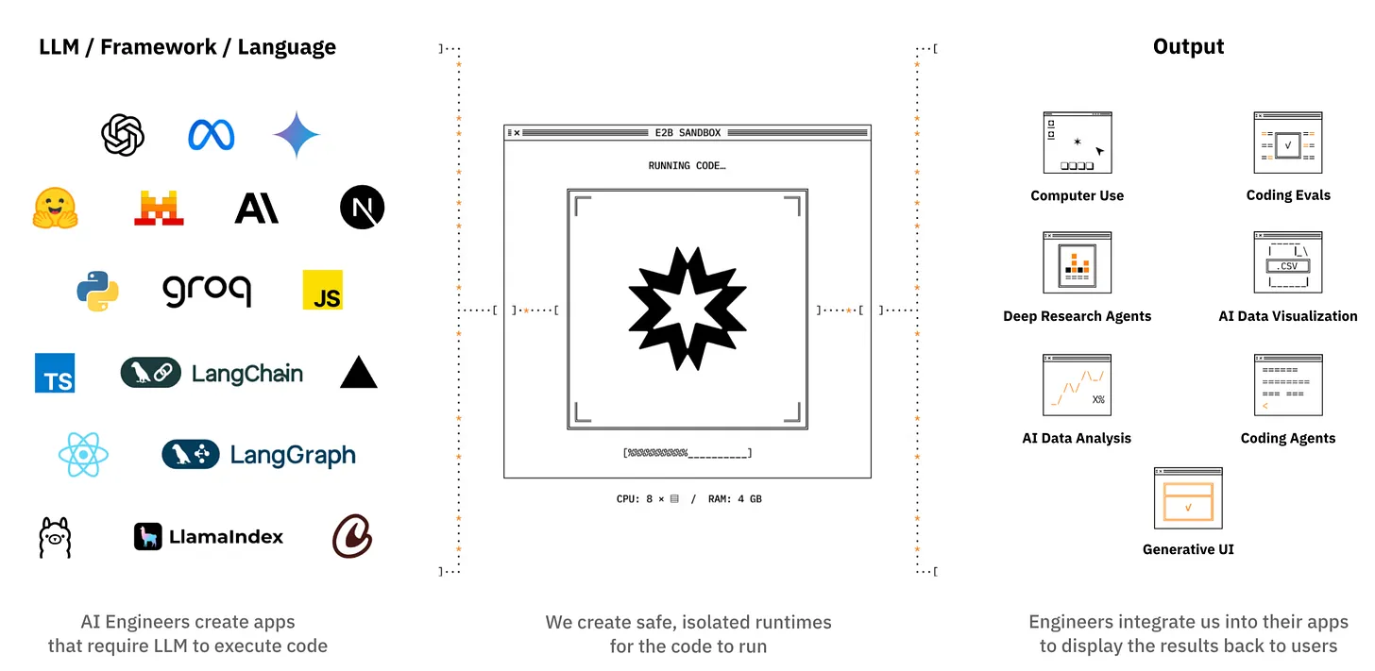
行业趋势与标杆情况
PPIO ：提供面向智能体的Agent Sandbox
云端Firecracker MicroVM沙箱中运行，可快速启动，提供安全监控策略
沙箱内置Browser use， Computer use，MCP，RAG， Search等工具
E2B ：提供云托管的商用产品
通过 seccomp、cgroup、
AppArmor 做系统调用限制
多工具支持，
沙箱可持久化状态

Slide 32
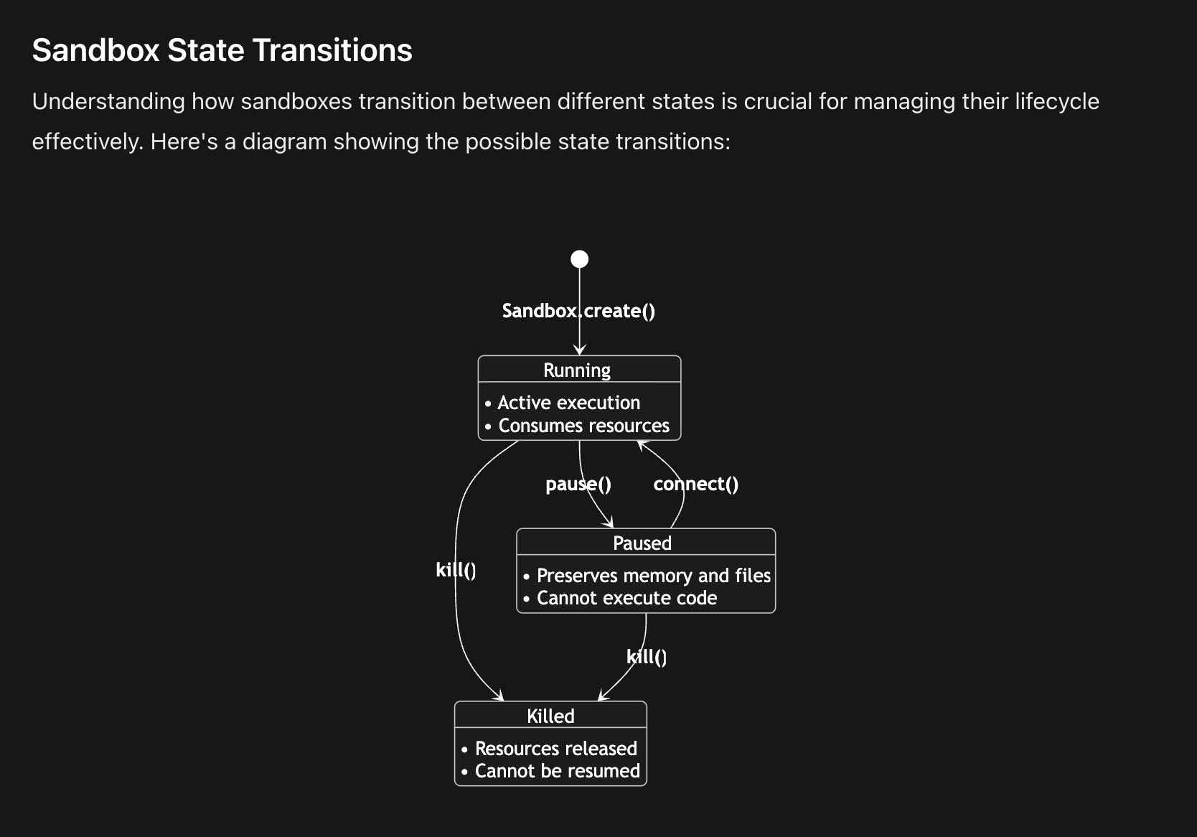
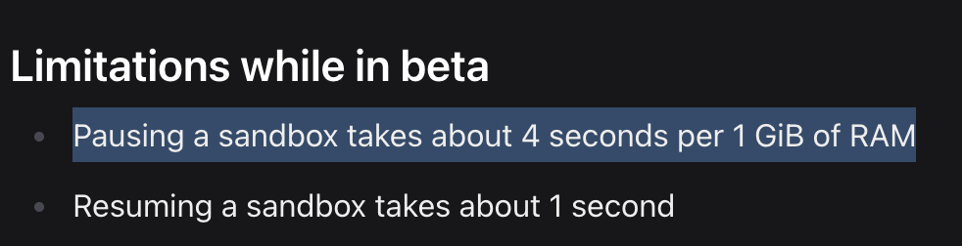
行业趋势与标杆情况
E2B 沙箱面临数秒的状态保存开销
*: https://e2b.dev/docs/sandbox/persistence

Slide 33
请大家按照今天的课程内容，开始阅读 SJTUClaw 要求文档，并且进行开发和实践～
如果提前完成了课上的内容，可以根据文档继续往后面提前进行开发任务

